Slide 1
KÜTÜPHANELER HAFTASI
www.turkcehocasi.com

Slide 2
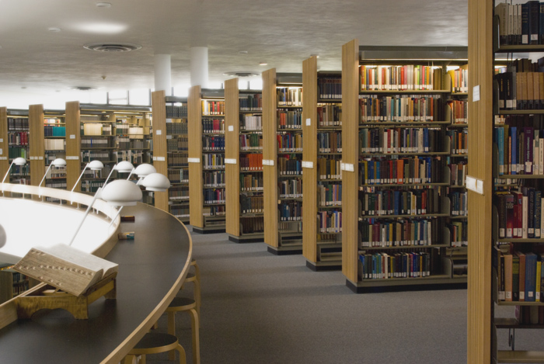
Kütüphane Nedir?
Kitap, dergi ve CD-DVD'lerden oluşan odalara veya binalara "kütüphane" adı verilir.

Slide 3
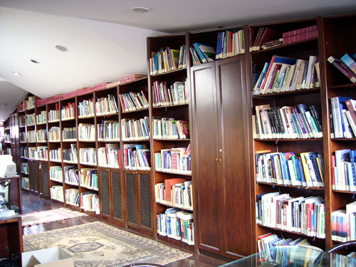
Kütüphane Nedir?
Kütüphaneler halka açık ve herkesin yararlanabildiği yerler olabildiği gibi, evlerde oluşturulmuş kişiye özel yerler de olabilir.

Slide 4
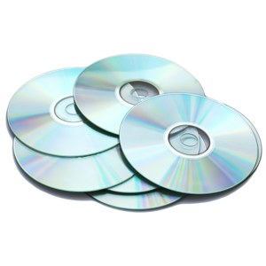
Kütüphaneler
Bir kütüphanede sadece kitap ve dergiler yer alabileceği gibi, bunlarla birlikte teknoloji ürünü olan ve içinde bilgilerin yer aldığı CD ve DVD'ler de yer alabilir.

Slide 5
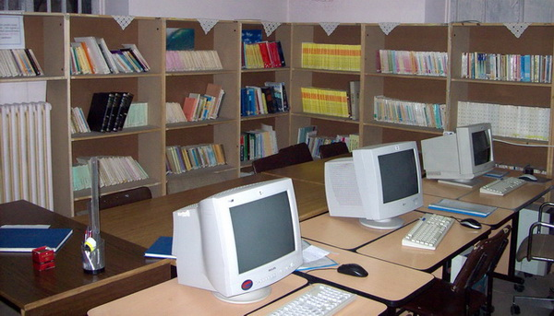
Kütüphaneler
Internet'in yaygınlaşması ile birlikte, bilginin daha geniş kitlelere ve hızlı bir şekilde yaygınlaşabilmesi için, kitaplar bilgisayar ortamına aktarılmış ve elektronik kütüphaneler (veri tabanları) oluşturulmuştur.

Slide 6
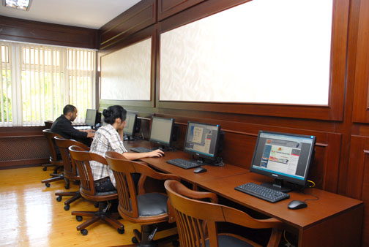
Kütüphaneler
Günümüzde, özellikle üniversite kütüphanelerinde yaygın olarak elektronik veri tabanları da kullanılmaktadır.

Slide 7
Kütüphanenin tarihi
Kütüphaneler eski çağlardan beri insanlığın hizmetindedir. Eldeki bilgilere göre ilk kütüphane, Asurlular zamanında kurulmuştur.

Slide 8
Kütüphanenin tarihi
Osmanlı imparatorluğu döneminde de kitaba ve kütüphaneye büyük önem verilirdi. O dönemden zamanımıza kadar gelen büyük kütüphaneler vardır.

Slide 9
Kütüphanelerimiz
Yurdumuzun belli başlı büyük kütüphaneleri şunlardır:
İstanbul’da Süleymaniye ve Beyazıt Devlet Kütüphaneleri.
Ankara'da Millî Kütüphane, Millet Meclisi Kütüphanesi, Orta Doğu Teknik Üniversitesi Kütüphanesi'dir.

Slide 10
Milli Kütüphane
Millî Kütüphane, 15 Nisan 1946 tarihinde kurulmuştur. Açılış tarihinde içinde iki kitap bulunan bu kütüphanemizde bugün 620 bin kitap vardır.

Slide 11
Kütüphanelerimizde kitap sayısı
Ülkemiz kütüphanelerindeki kitap sayısı yaklaşık 6 milyon kadardır.

Slide 12

Kütüphaneci
Kütüphanelerde, kitapların korunması, kitapların sınıflandırılması ve okuyucuya kitap verilmesi hizmetleri için uzman memurlar bulunur. Bu memurlara "kütüphaneci" denir.

Slide 13
Kütüphane Uyulması Gereken Genel Kurallar
Kütüphaneye ayakkabılar temizlenerek girilmelidir.
Palto, manto, pardösü, şapka vb. eşyalar varsa vestiyere bırakılmalıdır.
Kimlik, istenmeden ilgili memura verilmelidir.
Kütüphanede aramanın nasıl yapılacağı bilinmiyorsa, görevli memura sorulmalıdır.
İstenen kitap veya kitaplar için gerekli fişler doldurulmalıdır.

Slide 14
Kütüphane Uyulması Gereken Genel Kurallar
Okuma salonunda konuşulmamalı, mümkün olduğunca sessiz yürünmeli ve kimse rahatsız edilmemelidir.
Kitap sayfaları sessiz çevrilmelidir.
Kütüphanede herhangi bir yiyecek-içecek kullanılmamalı, sakız çiğnenmemelidir.
Kitaplara yazılar yazılmamalı, itinalı kullanarak kitaplara zarar verilmemelidir.

Slide 15
Güzel Sözler
Kitap en iyi dosttur.
Gerçek bilgi kaynaklarımız kütüphanelerimizdir.
Bilgin unutmuş, kitap unutmamış.
Parayı kasa, bilgileri kütüphane saklar.

Slide 16
Güzel Sözler
Her kütüphane bir cezaevi kapatır.
Kütüphaneler kültür evleridir.
Bir okul için her şeyi yaptığınızı düşünebilirsiniz. Eğer okulunuzun bir kütüphanesi yoksa hiçbir şey yapmış sayılmazsınız.

Slide 17
Teşekkür Ederiz.
Notes:
https://turkcehocasi.com/forum

